Slide 1
بسمه تعالی
الگوریتم بهینه سازی کلونی مورچگان در جاوا
احمد مظفرنیکو – مهدی خرسند – رسول استیری – پارسا نجفی

Slide 2
طرز کار الگوریتم کلونی مورچگان
ACO یک الگوریتم ژنتیک است که از رفتار طبیعی مورچه‌ها الهام گرفته است. برای درک کامل الگوریتم ACO باید با مفاهیم مقدماتی آن آشنا باشیم.
مورچه‌ها از «فرمیون» ( pheromone ) برای یافتن کوتاه‌ترین مسیر بین خانه و منبع غذایی استفاده می‌کنند.
فرمیون‌ها به سرعت تبخیر می‌شوند.
مورچه‌ها مسیرهای کوتاه‌تر با فرمیون‌های چگال‌تر را ترجیح می‌دهند.

Slide 3
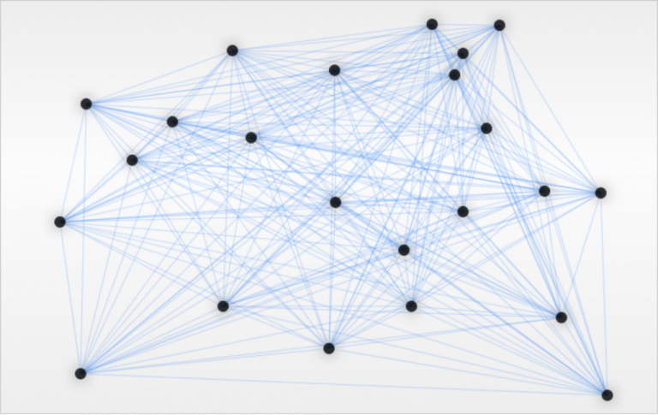
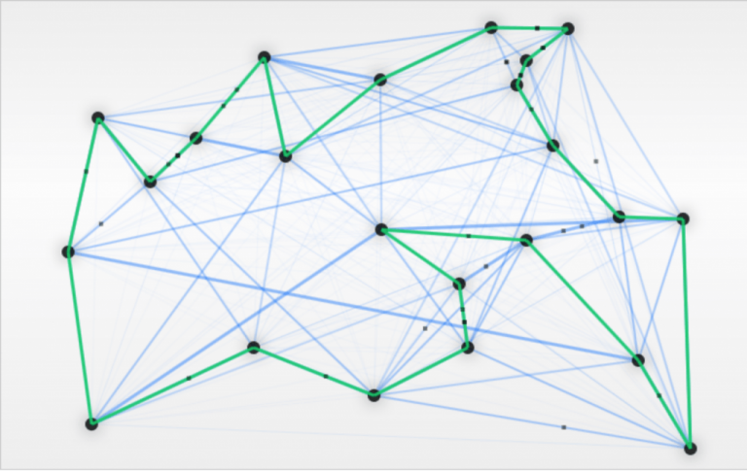
الگوریتم کلونی مورچگان
مورچه‌ها با پیروی از رفتار طبیعی‌شان شروع به جستجوی مسیرهای جدید در مرحله کاوش می‌کنند. مسیرهای آبی پررنگ نشان‌دهنده مواردی هستند که نسبت به بقیه بیشتر استفاده شده‌اند؛ در حالی که مسیرهای سبزرنگ نماینده کوتاه‌ترین مسیر کنونی پیدا شده است:

Slide 4
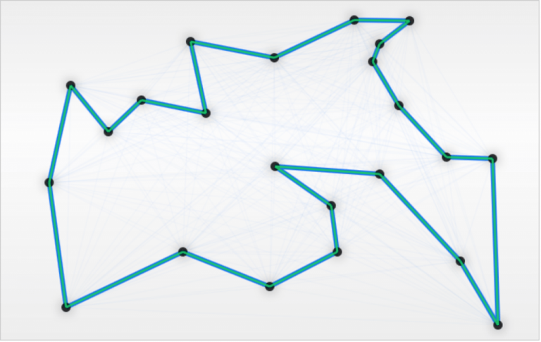
در نتیجه به کوتاه‌ترین مسیر بین همه گره‌ها دست پیدا کرده‌ایم:

Slide 5
پیاده‌سازی جاوا
پارامترهای ACO
ایجاد مورچه‌ها
تنظیم مورچه‌ها
جابجایی مورچه‌ها
به‌روزرسانی مسیرها
به‌روزرسانی بهترین انتخاب

Slide 6
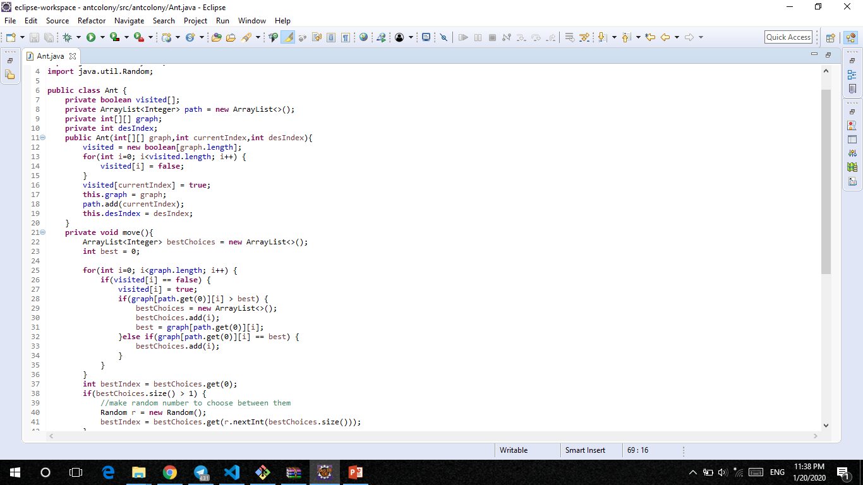

Slide 7
